Slide 1
Kotlin – Collections
2019
Notes:
Prerekvizity:
Rozběhnout hello world
Raději mít nejnovější ideu. U starších verzí nemusí být úplná podpora Kotlinu
Pro účely školení použít java jdk. Kotlin SDK se neosvědčil.

Slide 2
Collections

Slide 3
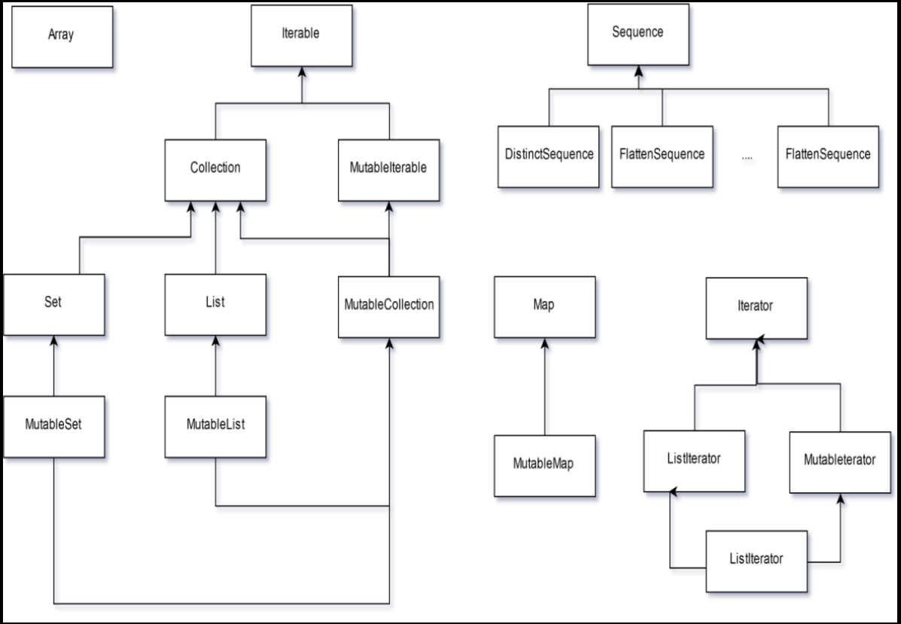
Collections
Notes:
Rychlé připomenutí kolekcí:
Mapa
nedědí od Iterable přesto přes ní lze iterovat

Slide 4
Collections – Iterable & Collection
Vyhledávání
find
first, last
any, none, all
count
Práce s indexy
indices – vrací range indexů 0..size-1
forEachIndexed { index, i -> }

Slide 5
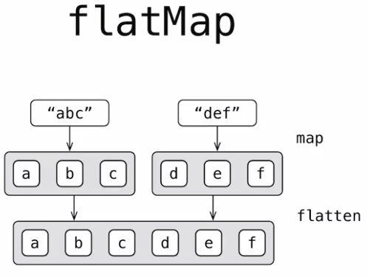
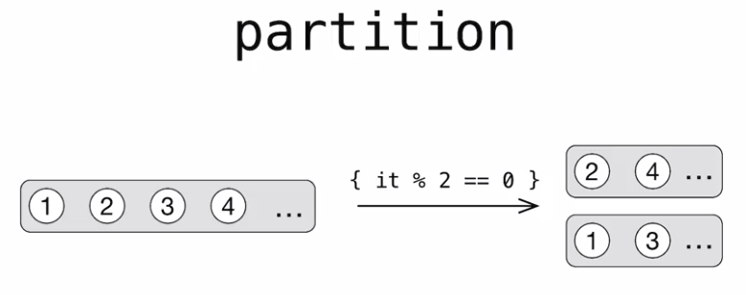
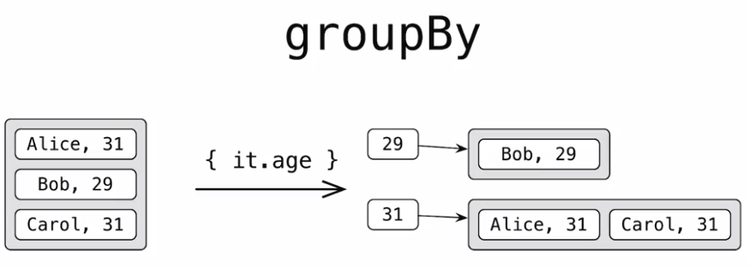
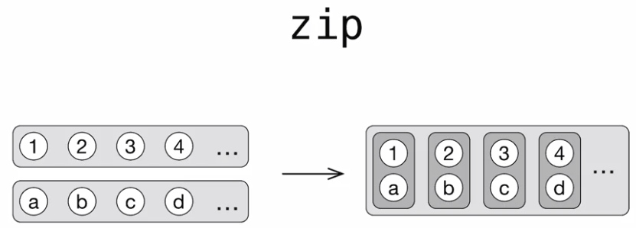
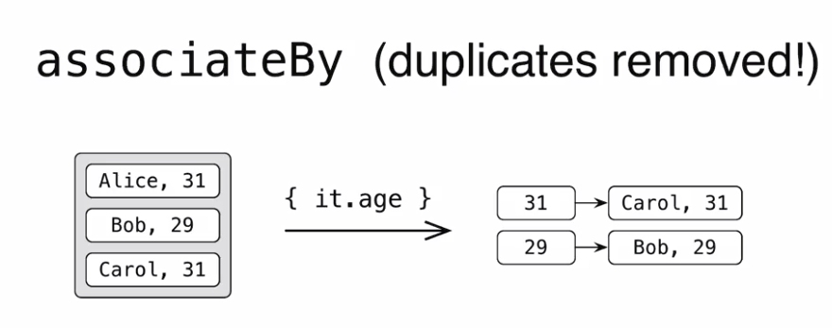
Collections – Iterable
Transformace
filter, filterIndexed { index, i -> }
map, mapIndexed { index, i -> }
sorted, sortedBy
flatMap
partition
zip (infix)
distinct, distinctBy, groupBy, associateBy
akumulátory - fold, reduce
Notes:
Na rozdíl od Javy nemusíme z kolekcí nutně dělat streamy, abychom mohli používat užitečné funkce a existují ve standardní knihovně typicky jako extension funkce:
na které jsme zvyklí – filter, map…
a spoustu dalších….
v rámci příkladů si s nimi nyní důkladněji pohrajeme
Většina metod má variantu *By – kde je možné předat jako parametr Selector (funkce)
Samozřejmně forEach – nevešla se na slide, byla v basic

Slide 6
Collections – List
Vytvoření
immutable
listOf
List(5) { (0..10).random() }
mutable
mutableListOf, arrayListOf, ArrayList
.toMuttableList()
Immutabilita
u většiny kolekcí pouze na úrovni rozhraní!! (nenajdeme metodu add())
je to defacto pouze readonly view, vlastní implementace je často mutable
v rámci runtime lze ale přetypovat a obejít
pozor na kooperaci s Java kódem
Operátory plus, minus
val newImmutableList = immutableList + 2 // vytvoří kopii a do ní přidá prvek
mutableList += 4 // přidá prvek do kolekce
Indexed access
k prvkům lze přistupovat pomocí operátoru - [index]
Notes:
Různé možnosti vytvoření a inicializace listu – factory metody – globální fuknce – připomenutí z Basic části Factory Method v Kotlinu
listOf
List(size, initFun) – globální funkce – není to konstruktor List je interface!
Uporzornit na to, že immutabilita je pouze na úrovni rozhranní, v runtime lze obejít! Toto si procvičíme v rámci cvičení.

Slide 7
Map
Vytvoření
mapOf (imutable)
mutableMapOf
hashMapOf
sortedMapOf
linkedMapOf
Extension funkce
obdobné jako pro list a dále
mapKeys, mapValues
filterKeys, filterValues
asIterable
getOrPut(“key”) { defaultValue }
Iterace a přístup k prvkům
properties: keys, values, entries
přes mapu lze iterovat ačkoli není v hierrarchii Iterable, jak to?
forEach, onEach
Indexed access – [key]
Notes:
Poznámka k imutabilitě – opět pouze na úrovni rozhraní jako v případě seznamů
Opět fungují operátory plus minus
onEach navíc vrací mapu a nikoli Unit, lze dále řetězit na rozdíl od forEach

Slide 8
Set, Array
Set
z hlediska použití platí totéž co pro předchozí kolekce
setOf (imutable)
mutableSetOf, hashSetOf, sortedSetOf (mutable)
indexed access?
Array
vytvoření
arrayOf, arrayOfNulls
intArrayOf, doubleArrayOf, …
Array(size: Int, init: (Int) -> T)
extension functions
stejné jako u předchozích kolekcí filter, map atd…..
slice, drop, dropWhile
min, max, average
Notes:
Dotaz do publika, má Set k dispozici indexed access?
Vždy používat pro primitivní typy příslušnou factory metodu!
Pozor knihovní extension funkce typicky nevrací pole ale List.

Slide 9
Sekvence
Základní vlastnosti
obdoba streamů v Javě
byl zvolen nový název Sekvence
kompatibilita s Java 6, kde streamy nejsou
na rozdíl od Javy nepodporují Sekvence paralelní zpracování
operace nad sekvencemi (stateless, statefull, intermediate, terminal)
existuje opět dlouhá řada knihovních funkcí pro operace nad sekevencemi
Vhodné pro scénáře
kdy není předem známá velikost kolekce
př. Načítání dat z databáze, ze souboru atd.
zřetězení - .map {}.filter{}.take(). ………
v případě kolekcí se v každém kroku vytváří nová kolekce
náročné na paměť, může při náročných opreacích být dost pomalé
Notes:
Operace
- statelles – zpracovávají prvky nezávisle na sobě – map, filter, take, drop atd….
- stateful – typicky operace, kterré musí znát velikost/počet prvků sekvence
Většinou je možné sekvence iterovat vícekrtát
Tam kde to není možné je to explicitně zmíněno v dokumentaci - constrainOnce

Slide 10
Sekvence
Vytvoření
sequenceOf
asSequence
generateSequence(seed: T?, nextFunction: (T) -> T?) : Sequence<T>
sequenceOf(1,2,3,4)
generateSequence(1) { it + 1 } .take(10) .forEach { it }
Notes:
Sequence processing is generally faster than direct collection processing when we have more than one processing step

Slide 11
Diskuze

Slide 12
Děkujeme za pozornost

